Slide 1
第12章 总线技术
M/
《微型计算机原理与接口技术》
第5版

Slide 2
§12.4 USB总线*

Slide 3
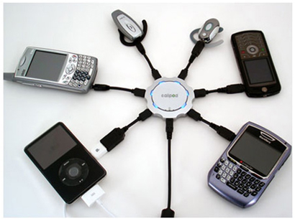
USB（Universal Serial Bus）通用串行总线，是一种外部总线，用于电脑与外设的连接和通讯。
USB标准1994年底由IBM、Compaq、Intel、Microsoft、NEC等联合提出，很快被大量应用于鼠标、键盘、U盘、移动硬盘等多种外设，并随之成功替代大部分串口和并口，成为个人机和许多智能外设的必配接口。

Slide 4
§12.4 USB总线
12.4.1 USB的特点
12.4.2 USB规范
12.4.3 USB接口规范
12.4.4 USB的数据编码
12.4.5 USB的传输方式
12.4.6 USB包
12.4.7 USB设备的枚举

Slide 5
12.4.1 USB的特点
1.传输速度快
USB1.0提供两种传输速度:
USB低速 1.5Mbps 支持键盘、鼠标、U盘、Modem、硬盘、光驱、网卡、扫描仪、数码相机等低速设备。
USB全速 12Mbps 比RS-232C串口的速度20Kbps快1000多倍，用于更大范围的多媒体设备。
USB2.0 速度高达480Mbps，即60MB/s
USB3.0 速度可达5Gbps
2.连接简单快捷
支持热插拔与即插即用，可在通电状态下任意插拔，而且主机能自动识别USB设备。
3.通用连接器
4针USB连接器可连接多种外设，用来替代硬盘的IDE接口、串行的鼠标接口和并行的打印机接口等。

Slide 6
12.4.1 USB的特点
4.无须外接电源
插头插入时电源先接上，能从总线向设备提供500mA /+5V电源，USB3.0则提高到900mA，用于键盘、鼠标、U盘等低功耗设备的电源。打印机等高功耗USB设备仍需自带电源。目前大部分手机已采用USB接口充电。
5.扩充外设能力强
USB采用星形层式结构和Hub技术，理论上允许一个主控机连接127个外设，两个外设间的距离可达5米。现在，无线USB也已投入使用。

Slide 7
§12.4 USB总线
12.4.1 USB的 特点
12.4.2 USB规范
12.4.3 USB接口规范
12.4.4 USB的数据编码
12.4.5 USB的传输方式
12.4.6 USB包
12.4.7 USB设备的枚举

Slide 8
12.4.2 USB规范
1. USB1.0
1996年1月推出，速率1.5Mbps(192KB/s)。
1998年升级为USB1.1，速度提到12Mbps (1.5MB /s)，称全速USB (FullSpeed) 。有些U盘、MP3等还在用。
2. USB2.0
2000年发布，半双工传输，速度480Mbps，也称高速USB (HighSpeed) ，兼容USB1.1，能满足大多数外设的速率要求。

Slide 9
12.4.2 USB规范
3. USB3.0
2008年发布，速度是USB2.0的10倍，称为超速USB (SuperSpeed)，被誉为电缆上的PCI-E标准。
正应用在高清视频、高分辨率网络摄像头、视频监视器、千万象素级数码相机、数码摄像机、蓝光光驱、TB级外置硬盘、磁盘阵列系统、大容量手机、便携媒体播放器等领域。
兼容USB2.0，并有以下增强功能：
1）极大提高了带宽。新增加4根信号线，以对偶单纯形四线制差分信号的形式，进行双向并发(即全双工)数据流传输，实际速率能达3.2Gbps(即400MB/s)。

Slide 10
12.4.2 USB规范
2）增加了新的电源管理功能。USB3.0传输采用中断驱动协议，在有中断请求数据传输之前，可让设备转入待机、休眠和暂停等低功耗状态。
3）能让主机为外设提供更多电源功率。新的9针接口可提供900mA/+5V电源，从而能将USB应用于无线USB适配器、充电电池、LED照明和迷你风扇等。
4）能让主机更快识别器件。
5）进一步提高了数据处理效率。

Slide 11
12.4.2 USB规范
4. USB OTG协议
随着USB应用领域的扩大，人们希望USB设备能摆脱主机控制，两个USB设备能直接互连。由此诞生了USB OTG (On-The-Go，正在进行中)协议。
2001年公布了USB OTG，之后又发布了USB2.0 OTG，它实际上是对USB2.0的补充，在完全兼容USB2.0基础上，增加了电源管理功能。USB设备将完全抛开PC，既可作主机，也可当外设，与另一个设备进行点对点通讯，直接交换数据的速度达到480Mbps。
这样，不需计算机参与，既可把数码相机连到打印机上打印照片，也可将它与U盘或移动硬盘连接进行照片下载。
例如，MAX3301E是Maxim公司的一款USB OTG收发器，可用于两用OTG外设的设计。

Slide 12
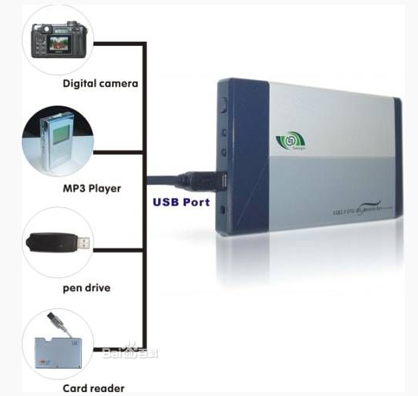
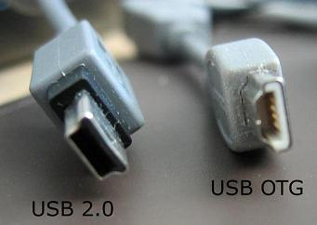
USB OTG的应用例子
移动硬盘
OTG插头

Slide 13
12.4.2 USB规范
5.无线USB规范
2005年又颁布了无线USB规范（Wireless USB，WUSB），是USB规范的最新扩展。它定义了一个易用的无线接口，具有有线USB技术的高速率和安全性。
速率:
3米内达到USB2.0的480Mb/s
3∼10米为110Mb/s

Slide 14
§12.4 USB总线
12.4.1 USB的 特点
12.4.2 USB规范
12.4.3 USB接口规范
12.4.4 USB的数据编码
12.4.5 USB的传输方式
12.4.6 USB包
12.4.7 USB设备的枚举

Slide 15


12.4.3 USB接口规范
1. USB接口的机械规范
USB的产品标识（logo）
上图：
USB产品标识，出现在所有
USB插头上。
中图：
USB2.0（高速）产品标识
下图：
USB3.0（超高速）产品标识

Slide 16

USB连接器 分为标准口和Mini口两类，各包括A、B两种规格。
自左至右：
Mini-A插头、Mini-B插头、B插头、A插座、A插头

Slide 17
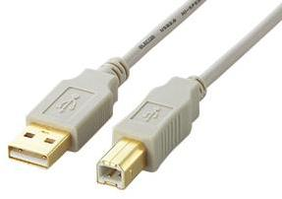
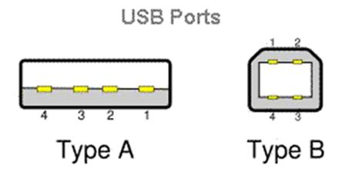
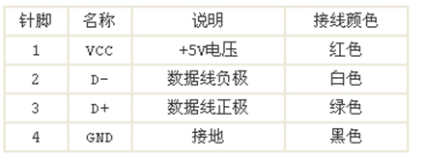
标准USB A/B型接口
上行A插头
连主机
下行B插头
接打印机

Slide 18
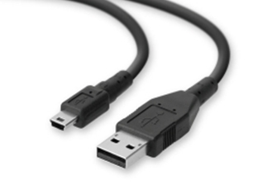
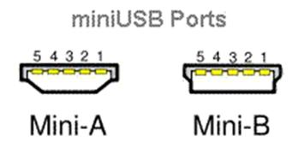
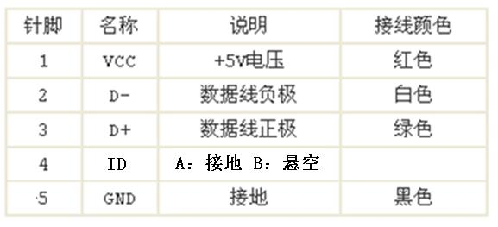
Mini USB A/B型接口
下行Mini B
插头
上行A插头
在D+和地之间插入了一个ID信号, A型接地，B型悬空。

Slide 19
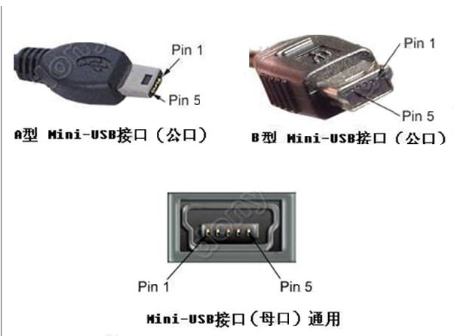
Mini A和Mini B接口
此外,有的厂家还使用不同的Mini USB接口，如Mini B型4针，Mini B型8针，Mini B型8针2x4等。

Slide 20
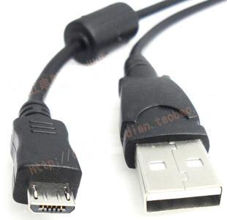
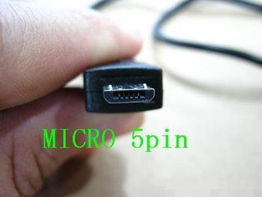
USB Micro接口
2007年进一步发布了Micro口，属于USB2.0的便携版本，5线，有A/B插头、B型插槽和支持OTG的Micro-AB插槽。接口体积更小，多用于卡片式数码相机，手机等设备上。

Slide 21
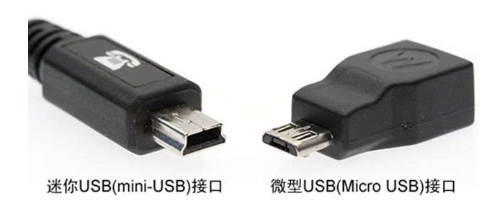
MiniUSB和Micro USB的对照

Slide 22
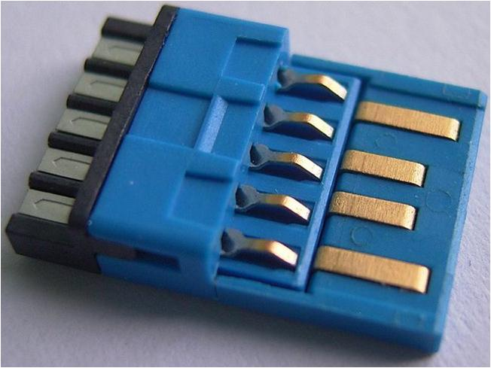
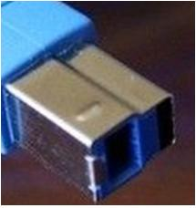
USB3.0接口有A/B/BM/MINI/MICRO等多种，通常组合进了USB2.0信号。USB3.0连接器的塑料部分规定为蓝色。
A型插头：
4根粗线为USB2.0，较长的+5V和地能保证电源先接通；5根细线是USB3.0，上下2根各为接收和发送线，中间为地。
双层BM型插头：
大孔上下各有2根USB 2.0线，小孔中是5根USB3.0线。

Slide 23
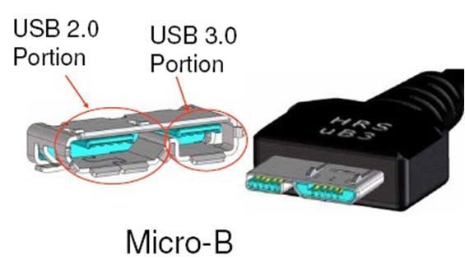
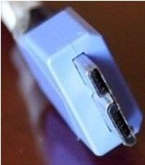
Micro-B型连接器

Slide 24
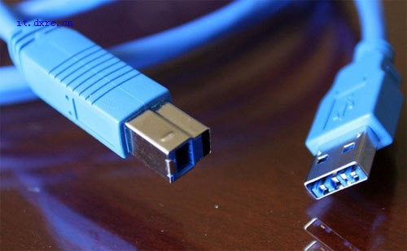
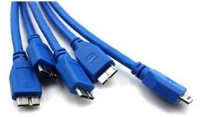
USB 3.0 电缆

Slide 25

2. USB设备的电气连接
如图，USB2.0电缆中的D+、D-是双绞信号线，传输表示数据的差分信号（Differential Signal），V_{BUS}（即V_{CC}）和GND为设备提供+5V电源。连接线最长5 m，信号线要有屏蔽层以减小干扰。

Slide 26
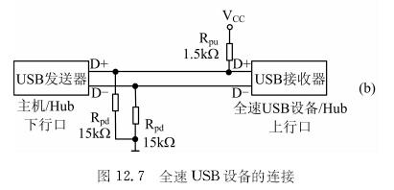
全速USB设备的连接：设备端D+接1.5 kΩ上拉电阻Rpu，发送器端接2个15KΩ下拉电阻Rpd。
无设备连接时，D+、D- ≈ 0V。设备接上，D+经Rpu接+5V，又经对方的Rpd接地，+5V分压后使D+近Vcc，D-仍为0。此电压保持2.5μs，计算机就认为已有设备接上。
若D+和D-都降到0.8V以下，并持续2.5μs，表示设备已断开。D+高、D-低为全速设备。低速设备要将Rpu接到D-上，由D+低、D-高来区分。

Slide 27
3. USB设备及其体系结构
USB是通用串行总线，运行过程中外设可被随时添加、设置、使用或拆除。一个完整的USB系统，由安装在主机上的USB主控制器和根集线器（Root Hub或RHub）以及USB集线器（USB Hub）、USB设备、电缆等硬件，再加上USB主控制器驱动程序、USB总线驱动程序、USB设备驱动程序等软件构成。
下面对这些概念做些简单介绍。

Slide 28
3. USB设备及其体系结构
1）USB设备 有三类USB设备：
USB主机（USB Host）：提供USB驱动程序模块，对USB设备进行配置并管理总线。
USB 集线器（Hub）：一个Hub有1个上游接口和4个（或7个）下游接口，以扩展连接多个USB设备。Hub由中继器和控制器构成，对所接设备进行电源管理和信号分配，并检测和恢复总线故障。主机中有一个RHub，用来连接次级Hub和USB设备。
USB设备：即连在USB总线上的外设，也叫USB功能设备（USB Function）。

Slide 29
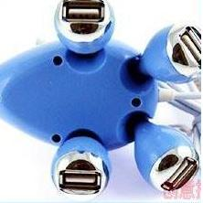
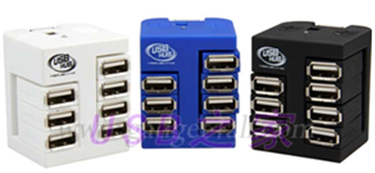
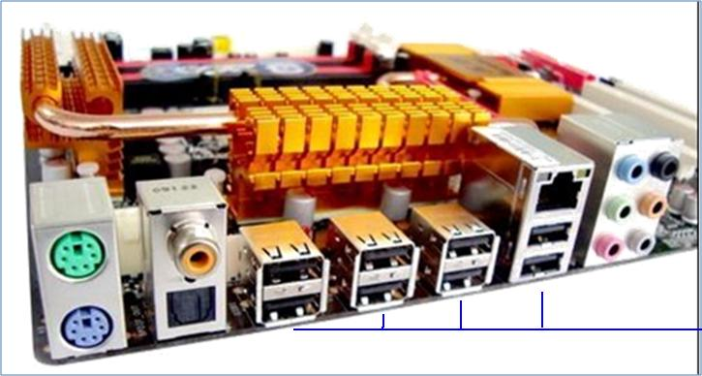
1拖7的USB 扩展器
1拖4的USB 扩展器
主机板后面的USB插座

Slide 30
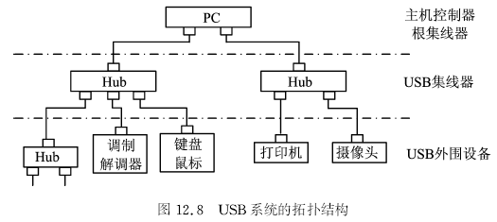
3. USB设备及其体系结构
2）USB总线连接 可用菊花链形式扩充连到主机的USB外设，形成图12.8的金字塔型结构，内部的物理连接是一个层叠的星型拓扑结构，Hub位于每个星的中心。最多可有7层，连接多达127个外设和Hub。

Slide 31
3. USB设备及其体系结构
3）USB的供电
Hub可用外接电源供电，并为其每个下游插口提供500mA电流。
它也可通过总线供电，即从上游插口吸取500mA，自身消耗100mA，并为4个下游插口各提供100mA。
USB3.0则能从上游吸取900mA电流。

Slide 32
3. USB设备及其体系结构
4）USB的管理
端点（End Point）：每个USB外设只有1个逻辑地址，它的每个寄存器赋予不同端点号，主机通过设备地址和端点号与每个端点通信。
管道（Pipe）：数据传送发生在主机软件与USB设备端点之间，端点和主机软件的联合称为管道。管道分为流管道和消息管道，中断、批量和同步传输通过流管道，控制传输通过消息管道。
USB描述符（USB Describer）：设在内存中的数据结构，记载USB设备的属性和配置信息，包括设备、设置、接口和端点等几种描述符，向主机提供USB设备的产品信息、遵循的标准版本号、供电方式、使用的驱动程序、设备地址、传输类型、数据包大小和带宽请求等信息。

Slide 33
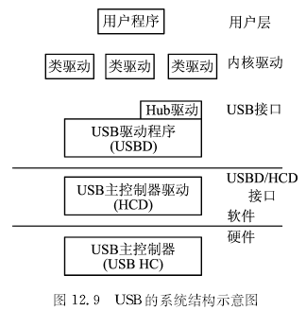
3. USB设备及其体系结构
5）USB的系统结构： 如图12.9

Slide 34
3. USB设备及其体系结构
USB主控制器与主控制器驱动程序
主机中至少有1片USB主控制器（USB HC）芯片，常用Intel的UHCI（通用主控制器接口）芯片，或Microsoft、Compaq、NSC联合设计的OHCI（开放主控制器接口）芯片作USB主控制器。
为管理该芯片，应在主机中安装相应的USB主控制器驱动程序（Host Controller Driver，HCD），负责最底层的调度、队列和控制器管理，以及数据的位编码、封包、循环校验、发送、错误处理等。

Slide 35
3. USB设备及其体系结构
USB驱动程序
简称USBD（USB Host Driver），是USB系统软件与用户软件间的接口，位于HCD之上，独立于硬件，为用户软件提供使用USB设备的功能，以管理每个USB设备，包括配置管理、用户管理、总线管理和数据传输，还负责USB电力和带宽的自动处理，并管理Hub和设备的动态插拔。

Slide 36
3. USB设备及其体系结构
USB控制器和USB设备驱动程序
每个USB设备中有1个USB控制器，它由1个USB收发器（也叫串行接口引擎，SIE）与控制它的单片机（MCU）组成，如Philips公司的PDIUSBP12、NSC的USBN9603等都是收发器芯片。有些单片机植入了SIE形成单片USB控制器，如Cypress的EZ-USB FX和Microchip的PIC16C765芯片。还有针对扫描仪、打印机或鼠标等设备的专用USB控制芯片。
这样，每个USB设备有1个设备驱动程序，主机通过它来管理该USB设备，并依靠USBD为用户软件提供与该设备的接口和管道，控制它与主机间的数据流传输。

Slide 37
3. USB设备及其体系结构
PC机和手提电脑的操作系统中，均配置了常用USB设备的驱动程序。
通常将USB设备分成类（Class），具有相似特性的分到一类，并为它们提供一个通用的设备驱动程序。例如，人机接口（Human Interface Device，HID）类、音频类、静止图像类、海量存储类、显示类、图像类、通信类、电源供给类、Hub类设备等等。
如没有合适的驱动程序，主机会到InterNet上去寻找，并自动安装。
只有少数新产品，其驱动程序是随设备提供的，要由用户自己安装。

Slide 38
§12.4 USB总线
12.4.1 USB的 特点
12.4.2 USB规范
12.4.3 USB接口规范
12.4.4 USB的数据编码
12.4.5 USB的传输方式
12.4.6 USB包
12.4.7 USB设备的枚举

Slide 39
12.4.4 USB的数据编码 1.NRZI编码
数据要转换成NRZI码，与时钟一起调制后再传输。为保证转换连续，编码时还要进行位插入，封装成有固定间隔的数据包，并附上同步信号，使接收方能还原出总线时钟信号，实现解码。
USB电缆上传送的是在D+和D-线上变化的差动信号，摆幅3.3V，并定义：
逻辑“0” 电压跳变（0变为3.3V，或3.3V变为0）
逻辑“1” 电压不变
这称为不归零反转编码（NRZI，Non-Return-to-Zero Inverted Code）。

Slide 40
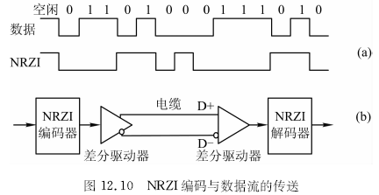
1.NRZI编码
图a上行是待传送的串行数据流，下行是NRZI编码后实际发送的数据流波形。
编码规则：逢1保持，逢0跳变，NRZI译码为相反操作。
图b是USB数据流的传送电路示意图。

Slide 41
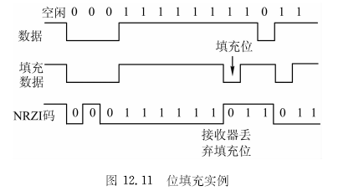
2.位填充(Bit-stuffing)
解码器在每1位时间检测跳变来同步数据，若遇无跳变长串会丢失同步。位填充在连续发6个1后，在码流中加1个跳变(0)。接收方用位反填充丢弃这个0。
接收器能自动判定连续6个1后发生跳变，并将该跳变丢弃。若原数据第7位是0，会照样进行位填充。
 要发送数据，含8个1的长串。
 在第6、7个1之间加了填充位，使第7个1的发送延迟了1位。
 实际发送出去的NRZI数据流。

Slide 42
§12.4 USB总线
12.4.1 USB的 特点
12.4.2 USB规范
12.4.3 USB接口规范
12.4.4 USB的数据编码
12.4.5 USB的传输方式
12.4.6 USB包
12.4.7 USB设备的枚举

Slide 43
12.4.5 USB的传输方式 1. USB的数据流类型
USB有4种数据流类型：
1）控制信号流：设备插入时与系统软件间的控制信息传输，不允许出错或丢失。
2）实时数据流：连续的固定速率数据的传输，要求低延时传送，应开辟较大缓冲区，并确保低误码率。
3）块数据流：大批量数据的传送。
4）中断数据流：少量随机输入信号的传输，如事件通知信号、字符或坐标等。

Slide 44
2．USB的数据传输方式
USB有4种数据传输方式，也称事务格式。即：
1）控制传输（双向）：传输对设备的控制指令、设备状态查询和确认命令，以及设备枚举，按FIFO原则处理这些数据和命令。
2）批量（Bulk）传输（单/双向）：传输时间性不强但要求可靠的大批量数据，若出错应重新传输，如U盘、打印机、数码相机等。
3）同步（Isochronous）传输（单/双向）：传输速率固定、时间性强的连续实时数据，出错不重传，如摄像头、麦克风、喇叭、数字电话等。
4）中断传输（单向）：仅输入主机的小量数据，需及时处理，如键盘、鼠标、操纵杆等输入设备。“中断”指主机按一定频率轮询外设。全速USB查询周期1～255ms，低速10～255ms，即最快查询频率1KHz。USB2.0是半双工发送，只能一方占用线路；USB3.0是全双工传输。

Slide 45
§12.4 USB总线
12.4.1 USB的 特点
12.4.2 USB规范
12.4.3 USB接口规范
12.4.4 USB的数据编码
12.4.5 USB的传输方式
12.4.6 USB包
12.4.7 USB设备的枚举

Slide 46
12.4.6 USB包 1.包的构成
USB数据传输包含1个或多个事务处理(Transaction，PCI总线中称为交易)。事务由信息包(Packet)组成，包是USB信息交换的基本单位。
信息包封装完美，因此主机可采取“广播”的形式，沿USB的塔形信号链路向下传输信息包，遇到地址符合的设备时才被捕获。很像InterNet的信息传输方式。信息包也可由外设发出，上行传输。
USB是串行通信，所有信息串，都按自左到右、先低位、后高位的顺序发送。
下面的讨论针对传输速率12Mbps的全速USB。

Slide 47
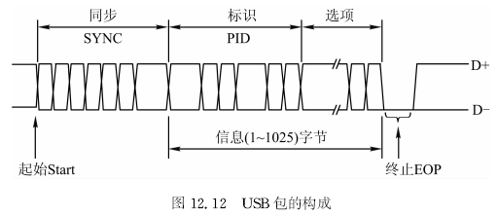
起始：D+、D-同时切到相反极性，通知接收方开始发送信息(Start)了。
同步：接着发6个跳变，并保持当前状态2个码位，形成同步信号(SYNC)。高速USB同步信号有32码位长。
标识：第9个码位起发信息，首字节是包标识符(Packet Identification，PID)，指明包的内容。
选项：要发送的信息，含PID，长度为1～1025字节。
终止：D+和D-保持两个码位低电平，表示包结束（End of Packet，EOP）。

Slide 48
2. 包的类型
包有4类: 令牌包, 数据包, 握手包, 专用包。
每类包又包含几种类型，用8位PID的低4位来区分，高4位是低4位的补码，用于校验。
USB2.0增加了7种PID，主要用于高速传输。包括
数据PID：DATA2、MDATA
握手PID：NYET
专用PID：ERR、SPLIT、PING、Reserved

Slide 49
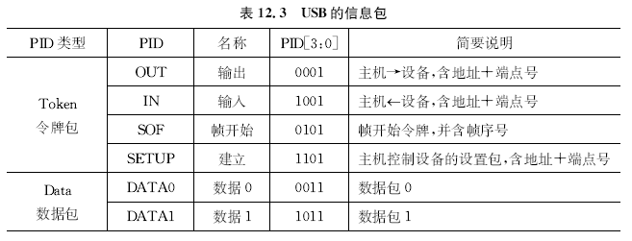
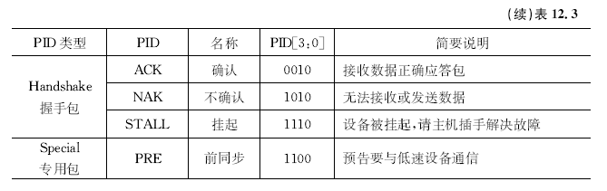
USB的信息包

Slide 50
3.包的格式
采用基于PID的数据传输协议，包由域组成，包括：
同步域SYNC：8位同步信号，所有包均以SYNC打头。
类型域PID：8位PID，低4位指定包的类型。
地址域ADDR：7位设备地址，即包的传输目的地，最多可有128个地址。
端点域ENDP：4位端点号，包要传去的端点，1个设备最多可有16个端点。
检查域CRC：5/16位检查域，循环冗余校验码，用于地址、端点和数据的校验。
数据域DATA：要传输的数据。

Slide 51
3.包的格式
4类信息包的构成：
1）令牌包
4种令牌包: SOF，IN, OUT, SETUP
SOF 帧开始包（Start of Frame） 格式：
SYNC(8位)—PID(8位)—FR#(11位)—CRC(5位)
SOF包不含地址，被RHub广播到所有USB设备。
RHub每1ms传送1个SOF包，两SOF包的间隔为1帧。
1帧可传送1ms/12MHz=12000个码位或1500字节，去除同步和终止后，约1200字节，封装成若干数据包。
FR#域是11位（低速7位）序号标签，按包的顺序改变，在约2秒内从0增到2047再归0，然后重新计数。它是数据包的序号，可同步数据传送。接收端的音、视频设备等，可用FR#作节拍信号。

Slide 52
3.包的格式
IN，OUT，SETUP令牌包格式相同，即
SYNC(8位)-PID(8位)-ADDR(7位)-ENDP(4位)-CRC(5位)
IN 接收包：主机要求设备传回数据。
过程：RHub广播接收包→设备返回数据包→RHub发握手包。这适用于全部4种传输类型，但同步传输无握手包。
OUT 发送包：主机向设备发送数据。
过程：RHub广播发送包→RHub发数据包→设备发握手包。适用于同步传输外的其它3种传输类型，只有批传输才发回握手包。
SETUP 设置包：主机发此包表示传输开始，后面会跟若干IN或OUT包。
它是OUT包的特例，总指向双向控制的端点0，优先级最高，指定设备必须接受它。

Slide 53
3.包的格式
2）数据包。传输数据由DATA0和DATA1包组成。格式：
SYNC(8位)-PID(8位)-DATA(0～1023位)-CRC(16位)
DATA0和DATA1包只是PID不同，可含0～1023位数据（USB2.0为0～8192位）。应交替发送两种包，接收方可检测是否交替来判断接收是否出错。
3）握手包。用来报告交换的状态，由接收方(设备或Hub)发给发送方。格式：
SYNC(8位)-PID(8位)
含ACK(确认包)、NAK(不确认包)、STALL(挂起包)等几种。
4）专用包。仅有前同步包(PREamble)，只含SYNC和PID域。主机希望与低速设备进行传输时发此包，只有控制和中断传输才用到。

Slide 54
§12.4 USB总线
12.4.1 USB的 特点
12.4.2 USB规范
12.4.3 USB接口规范
12.4.4 USB的数据编码
12.4.5 USB的传输方式
12.4.6 USB包
12.4.7 USB设备的枚举

Slide 55
12.4.7 USB设备的枚举
USB设备的枚举(Enumeration)：
例如，要下载数码相机中的照片，将USB电缆B端插入相机，A端插入计算机USB口，打开相机电源。
计算机发现有USB设备联机了，并判断出是静止图像类设备。它要寻找出合用的USB驱动程序，然后对相机USB端口进行配置。
先去OS提供的常用类型USB驱动程序中寻找；
未找到，便在机器里寻找已为该相机安装的驱动程序；
仍没找到，便上网搜索或要求插入设备驱动程序光盘，指定目录，进行加载。
配置完成后，该USB设备将被赋予地址，完成枚举。
枚举是很复杂的过程，涉及不少数据交换和设备请求操作。

Slide 56
1.控制传输事务
控制传输事务只在枚举和命令初始化阶段，发生在RHub与指定地址的USB设备端点0之间。控制传输事务包含三个阶段：
1）建立阶段
主机通过RHub发SETUP令牌包（SETUP-ADDR-ENDP-CRC5）和配置数据包（DAT0-8字节配置数据-CRC16），外设收到后发回握手包（ACK）。在配置进程的不同时间点，请求的内容不一样。
2）数据阶段
若配置数据超过8字节就应增加数据阶段，数据也可由设备送回。
例如，RHub可用OUT令牌向外设发多字节配置数据，换成IN令牌就可让外设向RHub送回配置需要的数据。
如有多个数据包，要交替使用DATA0和DATA1的PID。数据量很大时应封装成n个包，长度等于允许的最大长度，最后1个包装余下数据，故能根据长度判断出最后的包。

Slide 57
1.控制传输事务
3）状态阶段
控制传输事务以状态阶段结尾，向主机报告建立阶段和数据阶段的结果。约定用0长度数据包表示成功，而NAK或STALL响应则出错了。会有三种返回状态：
外设提供状态：RHub发出IN令牌包，询问配置任务是否完成？外设送回空心数据包（DATA1-CRC16）表示成功完成，RHub发ACK握手包应答。
根集线器提供状态：RHub发出OUT令牌包，随后接1个空心数据包表示建立过程已顺利结束，外设应答，表示明白了。
外设负面回应：Rhub发出IN令牌包，请外设回应。
外设忙碌，发回NAK握手包，表示还在忙于完成指令。
若建立阶段和数据阶段出错，命令序列没能完成，外设发回STALL握手包。

Slide 58
2.USB描述符
描述符是记载USB设备属性和配置信息的数据结构，在枚举阶段发挥作用。
1）主机请求
枚举是主机通过RHub对刚连上的外设进行配置，将用控制传输向外设发一系列请求，包含8字节配置数据：
字节0规定传输方向，请求类型（标准的/按类的/厂商定义的），送往设备、接口或端点。
字节1是请求代码0～12，如返回状态、返回描述符、给设备指定地址、设定配置等。
其余字节指定请求内容、接口/端点号、数据长度等。

Slide 59
2.USB描述符
2）设备描述符（Device Descriptor）
即在内存中为设备定义的18字节表格，内容包括其USB版本，属于的类（Class）、子类（Sub Class）及使用的协议、厂商标志、产品标志、设备序列号等。
类和子类指明是否能用系统支持的设备驱动程序；若不能归类，应说明类定义中有无使用协议，是否由供应商提供驱动程序。
3）配置描述符（Configuration Descriptor）
9字节，包括该配置支持的接口数、供电方式、最大功率等。
若只要总线提供100mA电流，在最大功耗字节填入50，主机就知道是低功率设备。

Slide 60
2.USB描述符
4）接口描述符（Interface Descriptor）
最小设备只有1个接口。若1个设备的配置支持几个接口，每个接口还需9字节接口描述符，以便为每个接口配备不同的设备驱动程序。接口描述符跟在配置描述符后送给主机。
5）端点描述符（Endpoint Descriptor）
除0号端点，接口的其它端点也应有一个7字节端点描述符，规定端点号、传输方向、传输类型、能收发的最大数据包大小、多长时间可被访问一次等。它随接口描述符一起送出。
鼠标、键盘等属最小设备，只有1个接口，接口只有1个0号端口，配置过程较简单，因此以USB鼠标的使用为例。

Slide 61
3.设备检测
1）鼠标插入PC机USB插口，电源先接通，为鼠标接口供电。
2）上拉电阻使D+线电平从0升到3.3V，D-仍为0，Hub判定一个全速USB设备已连上。
3）发现新设备后，Hub设置状态寄存器中的标志位，并等待命令。
4）主机有规则地用中断传输轮询所有接入的Hub，多数情况下它们会回送NAK包，无东西可报告。
5）发现有设备接入的Hub，会用状态寄存器内容来回应，主机检测到此标志位状态后，便立即开始枚举过程。

Slide 62
4.枚举过程
枚举过程就是为新加入的Hub和USB设备编址。
主机通过RHub控制枚举过程，送出一系列请求，都是系统提供的标准函数。
链路中所有Hub都会接收到请求，它们的责任是在USB总线上重复这些信号，不会参加这个过程，因为在这期间它们未被主机编址。
只有刚插入的设备和接纳它的Hub会接收到这些请求。

Slide 63
4.枚举过程
枚举过程如下：
1）主机让Hub返回端口状态
其中包含状态寄存器中标志位的内容。
2）主机让Hub清除此端口标志
表示已知道有设备连上。
3）主机让该端口功能有效
Hub马上发复位命令给鼠标，让它准备枚举。同时将此动作记入状态寄存器，并允许端点进行USB通信。
4）主机再让Hub送回端点状态
主机会从状态寄存器内容中发现外设已完成复位。

Slide 64
4.枚举过程
5）主机让Hub清除端口标志
这时鼠标已通电和复位，处于设备地址=0的状态，可用这个地址回答主机的请求了。每个时刻只能有1个设备的地址为0。
6）主机请求鼠标送回设备描述符
7）主机为鼠标分配1个地址
之后的请求都发到这个新设备地址，鼠标进入已编制状态。下个接入的设备将被赋予缺省地址0。
8）主机用新的地址再次向鼠标索要设备描述符
若回应与之前不同或超时，主机会转去处理错误，枚举过程可能会以出错终止。

Slide 65
4.枚举过程
9）主机请求鼠标的配置描述符
将从中获得鼠标信息，包括其接口和端点信息。
鼠标配置很简单。若是功能复杂的设备，配置过程会较长；有的设备会有多个配置，也都要在此阶段完成；有时还会与用户交互，需要输入特定信息。
10）选择设备驱动程序
鼠标属于HID类外设，与键盘、游戏控制杆、轨迹球同属于键盘和指向设备子类，系统已在内存中准备了这类外设的驱动程序，很容易完成枚举过程。
11）主机告诉鼠标：配置已完成，你可以正常运行了！

